Slide 1

Audiência Pública
Comissão de Agricultura e Reforma Agrária
Brasília, 14-07-2016
Seguro Agrícola

Slide 2
DADOS E CONCEITOS

Slide 3
AGRONEGÓCIO BRASILEIRO
BRASIL: Um País de Dimensões Continentais
CLIMA
SOLO
SETOR
AGRÍCOLA
BRASILEIRO
EXTREMAMENTE
DIVERSIFICADO
INFRAES-TRUTURA
CULTURAS
NÍVEL DE TECNOLO-GIA
TAMANHO DAS PROPRIE-DADES
www.irbbrasilre.com

Slide 4
RISCOS DO AGRONEGÓCIO
RISCOS DE PRODUÇÃO
RISCOS FINANCEIROS E DE CRÉDITO
RISCOS INSTITUCIONAIS
RISCOS DE TECNOLOGIA
RISCOS DE PREÇO E MERCADO
www.irbbrasilre.com

Slide 5
RISCOS DO AGRONEGÓCIO
MECANISMOS INFORMAIS
MECANISMOS FORMAIS
Gerenciamento de Riscos do Agronegócio (visão do agricultor)
Evitas Culturas de Alto Risco para a Região
Diversificação das Fontes de Renda
etc.
Diversificação de Culturas
Investimentos em infraestrutura / Suporte
Seguro Agrícola
Contrato de Mercado (tradings)
Mercado Futuro
etc.
www.irbbrasilre.com

Slide 6
RISCOS DO AGRONEGÓCIO
Seguro Agrícola: um Instrumento de Proteção e de Transferência de Risco
PROTEGE O PRODUTOR CONTRA PERDAS PRINCIPALMENTE DECORRENTES DE FENÔMENOS CLIMÁTICOS ADVERSOS
É INDISPENSÁVEL À ESTABILIDADE DA RENDA DOS PRODUTORES, À GERAÇÃO DE EMPREGO NO CAMPO E AO DESENVOLVIMENTO TECNOLÓGICO RURAL
CUMPRE UM IMPORTANTE PAPEL SOCIAL E ECONÔMICO, ALÉM DE MINIMIZAR A INADIMPLÊNCIA DO PRODUTOR RURAL
www.irbbrasilre.com

Slide 7
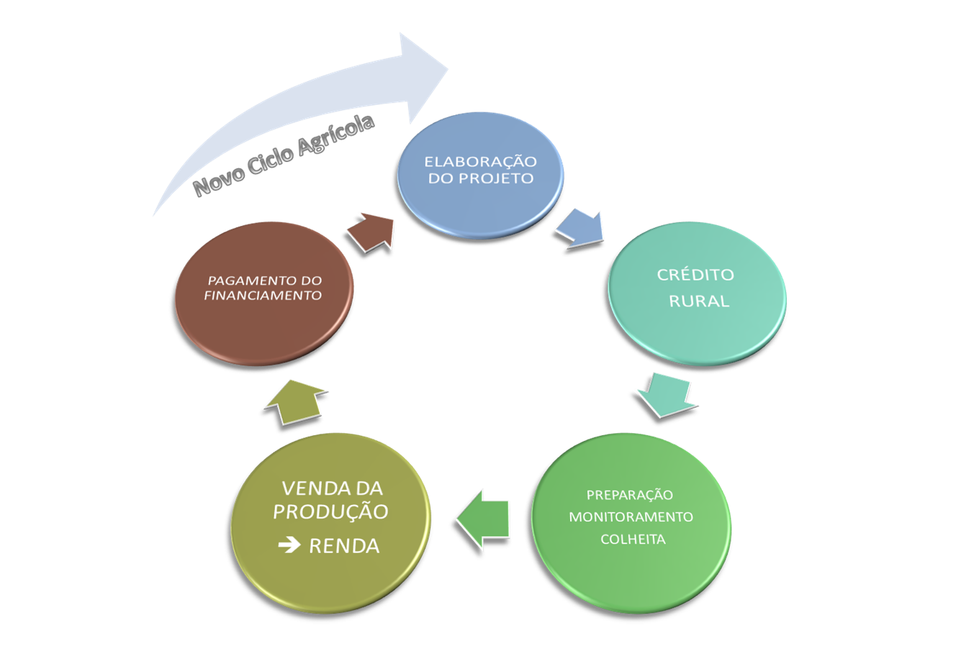
CICLO DO AGRONEGÓCIO
www.irbbrasilre.com

Slide 8
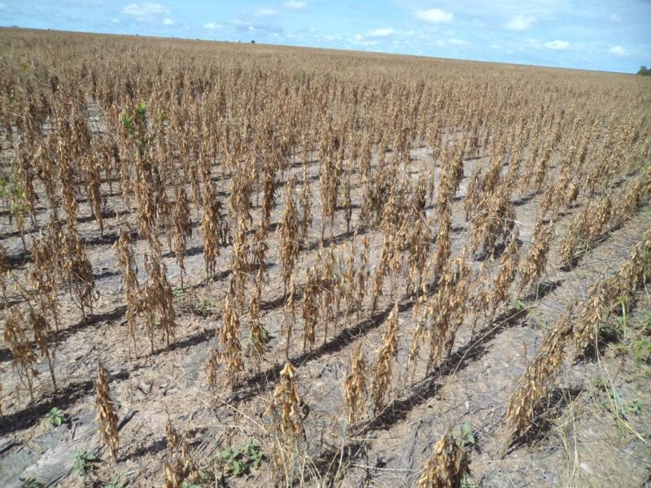
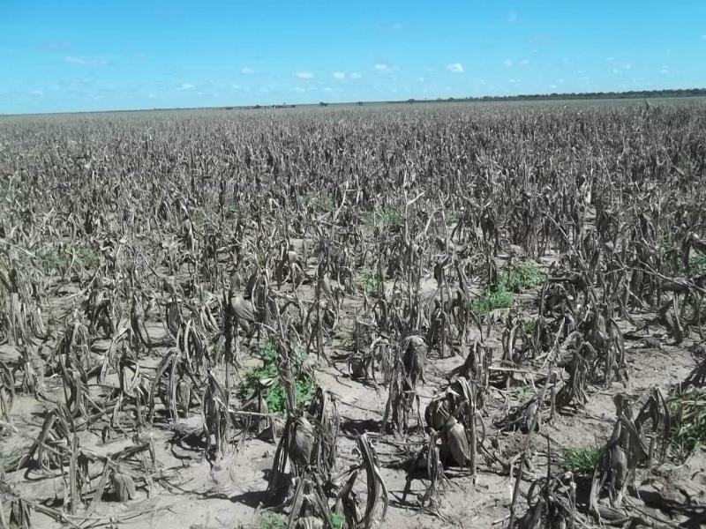
CICLO DO AGRONEGÓCIO
O QUE FAZER QUANDO OCORRE UMA QUEBRA DE SAFRA?
www.irbbrasilre.com

Slide 9
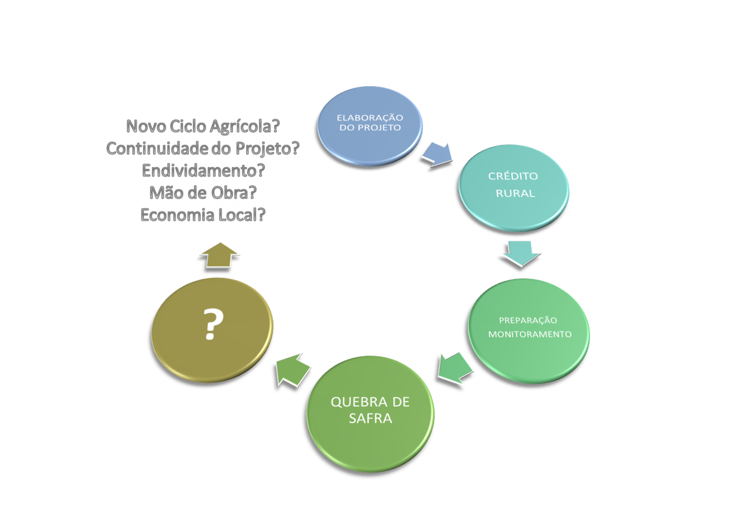
CICLO DO AGRONEGÓCIO
QUANTO CUSTA POLITICA E ECONOMICAMENTE RENEGOCIAR DÍVIDAS DO CRÉDITO RURAL?
www.irbbrasilre.com

Slide 10
TRANSFERÊNCIA DE RISCOS
Governo
Resseguro
Transferência
de Riscos
Mercado Segurador
Cooperativas e Mutuais
Compartilhamento
de Riscos
Tamanho
da Perda
Produtores Agrícolas
Retenção
de Riscos
Casual
Pequeno
Médio
Grande
Catastrófico
Tipo de
Evento
Fonte: Mahul and Stutley 2010
www.irbbrasilre.com

Slide 11
EXPERIÊNCIA INTERNACIONAL

Slide 12
EXPERIÊNCIA INTERNACIONAL
O QUE HÁ DE MAIS COMUM NAS DIVERSAS EXPERIÊNCIAS BEM SUCEDIDAS NO EXTERIOR?
www.irbbrasilre.com

Slide 13
EXPERIÊNCIA INTERNACIONAL:
Pilares para Desenvolvimento Sustentável
Mercado de Seg. Agrícola
Subvenção ao Prêmio
Comprometimento
Médio / Longo Prazos
Padrões Mínimos:
Condições de Seguro
Regulação de Sinistros
Instrumento(s) de
Proteção para Eventos
Catastróficos
www.irbbrasilre.com

Slide 14
EXPERIÊNCIA INTERNACIONAL:
PPP - Parceria Público-Privada
PAPEL DO SETOR PÚBLICO NO SEGURO RURAL
TEM O PAPEL DE CRIAR UM AMBIENTE FAVORÁVEL PARA DESENVOLVIMENTO DO MERCADO:
  COMPROMETIMENTO NA ELABORAÇÃO E EXECUÇÃO DE UM PLANEJAMENTO DE MÉDIO E LONGO PRAZOS;
  OFERECE CRÉDITO COM FACILIDADES NO PAGAMENTO E JUROS SUBSIDIADOS;
  FOMENTA A PESQUISA E A INTEGRAÇÃO DESTE SETOR COM O SETOR DE SEGUROS;
www.irbbrasilre.com

Slide 15
EXPERIÊNCIA INTERNACIONAL:
PPP - Parceria Público-Privada
PAPEL DO SETOR PÚBLICO NO SEGURO RURAL
  UTILIZA A SUBVENÇÃO AO PRÊMIO COMO INSTRUMENTO DE APOIO À POLÍTICA AGRÍCOLA:
    EXPLORAÇÃO DO SEGURO PARA CULTIVOS E/OU REGIÕES ESTRATÉGICAS;
    EXPLORAÇÃO DO SEGURO PARA REGIÕES E/OU CULTURAS NOVAS;
    ESTIMULANDO A CRIAÇÃO DE MECANISMOS SOFISTICADOS DE PROTEÇÃO;
www.irbbrasilre.com

Slide 16
EXPERIÊNCIA INTERNACIONAL
E POR QUE A SUBVENÇÃO AO PRÊMIO É IMPORTANTE?
www.irbbrasilre.com

Slide 17
SUBVENÇÃO AO PRÊMIO
EXPOSIÇÃO A RISCOS CATASTRÓFICOS ⇨ CUSTO ALTO DO SEGURO.
A SUBVENÇÃO FACILITA O ACESSO AO SEGURO, REDUZ O CUSTO FINAL PARA O PRODUTOR;
INDENIZAÇÕES PAGAS NO ÚLTIMOS 5 ANOS (2011 A 2015): R$ 2,902 Bilhões
  SUBVENÇÃO PAGA NO ÚLTIMO 5 ANOS (2011 A 2015): R$ 2,105 Bilhões
INDENIZAÇÕES = ESTABILIZAÇÃO DA RENDA SEM RENEGOCIAÇÃO DE DÍVIDAS.
www.irbbrasilre.com

Slide 18
EXPERIÊNCIA INTERNACIONAL:
PPP - Parceria Público-Privada
PAPEL DO SETOR PRIVADO NO SEGURO RURAL
TEM O PAPEL DE SE QUALIFICAR PARA UM APOIO DO SETOR PÚBLICO:
  CUMPRINDO CRITÉRIOS TÉCNICOS NO DESENHO DE APÓLICES DE SEGURO;
  SENDO AGENTE INDUTOR NA CAPILARIZAÇÃO/PENETRAÇÃO DO SEGURO;
  PRESTANDO SERVIÇOS AOS SEGURADOS COM UM PADRÃO MÍNIMO DE QUALIDADE E AGILIDADE;
www.irbbrasilre.com

Slide 19
EXPERIÊNCIA INTERNACIONAL:
PPP - Parceria Público-Privada
PAPEL DO SETOR PRIVADO NO SEGURO RURAL
  PARTICIPANDO ATIVAMENTE NA ELABORAÇÃO E EXECUÇÃO DOS TREINAMENTOS DE QUALIFICAÇÃO, HABILITAÇÃO E RECICLAGEM DOS PERITOS DE REGULAÇÃO DE SINISTRO;
  TRAZENDO EXPERTISE DOS MERCADOS INTERNACIONAIS PARA DESENVOLVIMENTO E OFERECIMENTO DE MECANISMOS MAIS SOFISTICADOS DE GESTÃO DE RISCO E PRODUTOS INOVADORES.
www.irbbrasilre.com

Slide 20
CONCLUSÕES

Slide 21
CONCLUSÕES
A AGRICULTURA É MUITO IMPORTANTE ECONOMICAMENTE E SOCIALMENTE PARA CADA REGIÃO;
AS DIFICULDADES E DESAFIOS SÃO DIFERENTES PARA DIFERENTES PAÍSES E REGIÕES, MAS O SETOR PRIVADO ISOLADAMENTE NÃO É CAPAZ DE SUPERAR TODOS OS DESAFIOS;
O PROCESSO DE PROMOVER E DESENVOLVER O SEGURO RURAL PRESSUPÕE O ENFRENTAMENTO E A SUPERAÇÃO DE DESAFIOS CRÍTICOS E RESISTÊNCIA DE ALGUNS SETORES
www.irbbrasilre.com

Slide 22
CONCLUSÕES
O SEGURO RURAL É APENAS UMA DAS FERRAMENTA DE GESTÃO E MITIGAÇÃO DE RISCOS, MAS É MUITO EFICIENTE;
COMPROMETIMENTO
DO SETOR PÚBLICO NO LP
ESTABILIDADE PARA O SISTEMA E PREVISIBILIDADE PARA OS AGENTES
MAIOR NÚMERO DE PRODUTORES AMPARADOS PELO SEGURO
FORTES INVESTIMENTOS DA INCIATIVA PRIVADA
www.irbbrasilre.com

Slide 23
O SETOR PRIVADO QUER PARTICIPAR, COOPERAR, DEBATER E INVESTIR.
www.irbbrasilre.com

